Slide 1
Auto-culture et cannabis social club : un juste milieu entre prohibition et marché commercial
Prof. Dr. Tom Decorte
Professeur en criminologie, Universiteit Gent
Colloque ‘La loi du 24 février 1921 sur les drogues : un centenaire stupéfiant’
Organisé par GREPEC et CRDP
Le vendredi 15 Octobre 2021 - Bruxelles

Slide 3
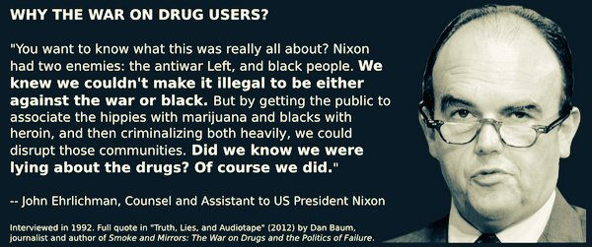

Slide 4
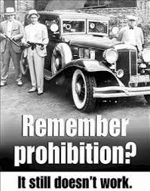
La consommation ne diminue pas
La demande de drogues augmente
Des centaines de nouvelles substances

Slide 5
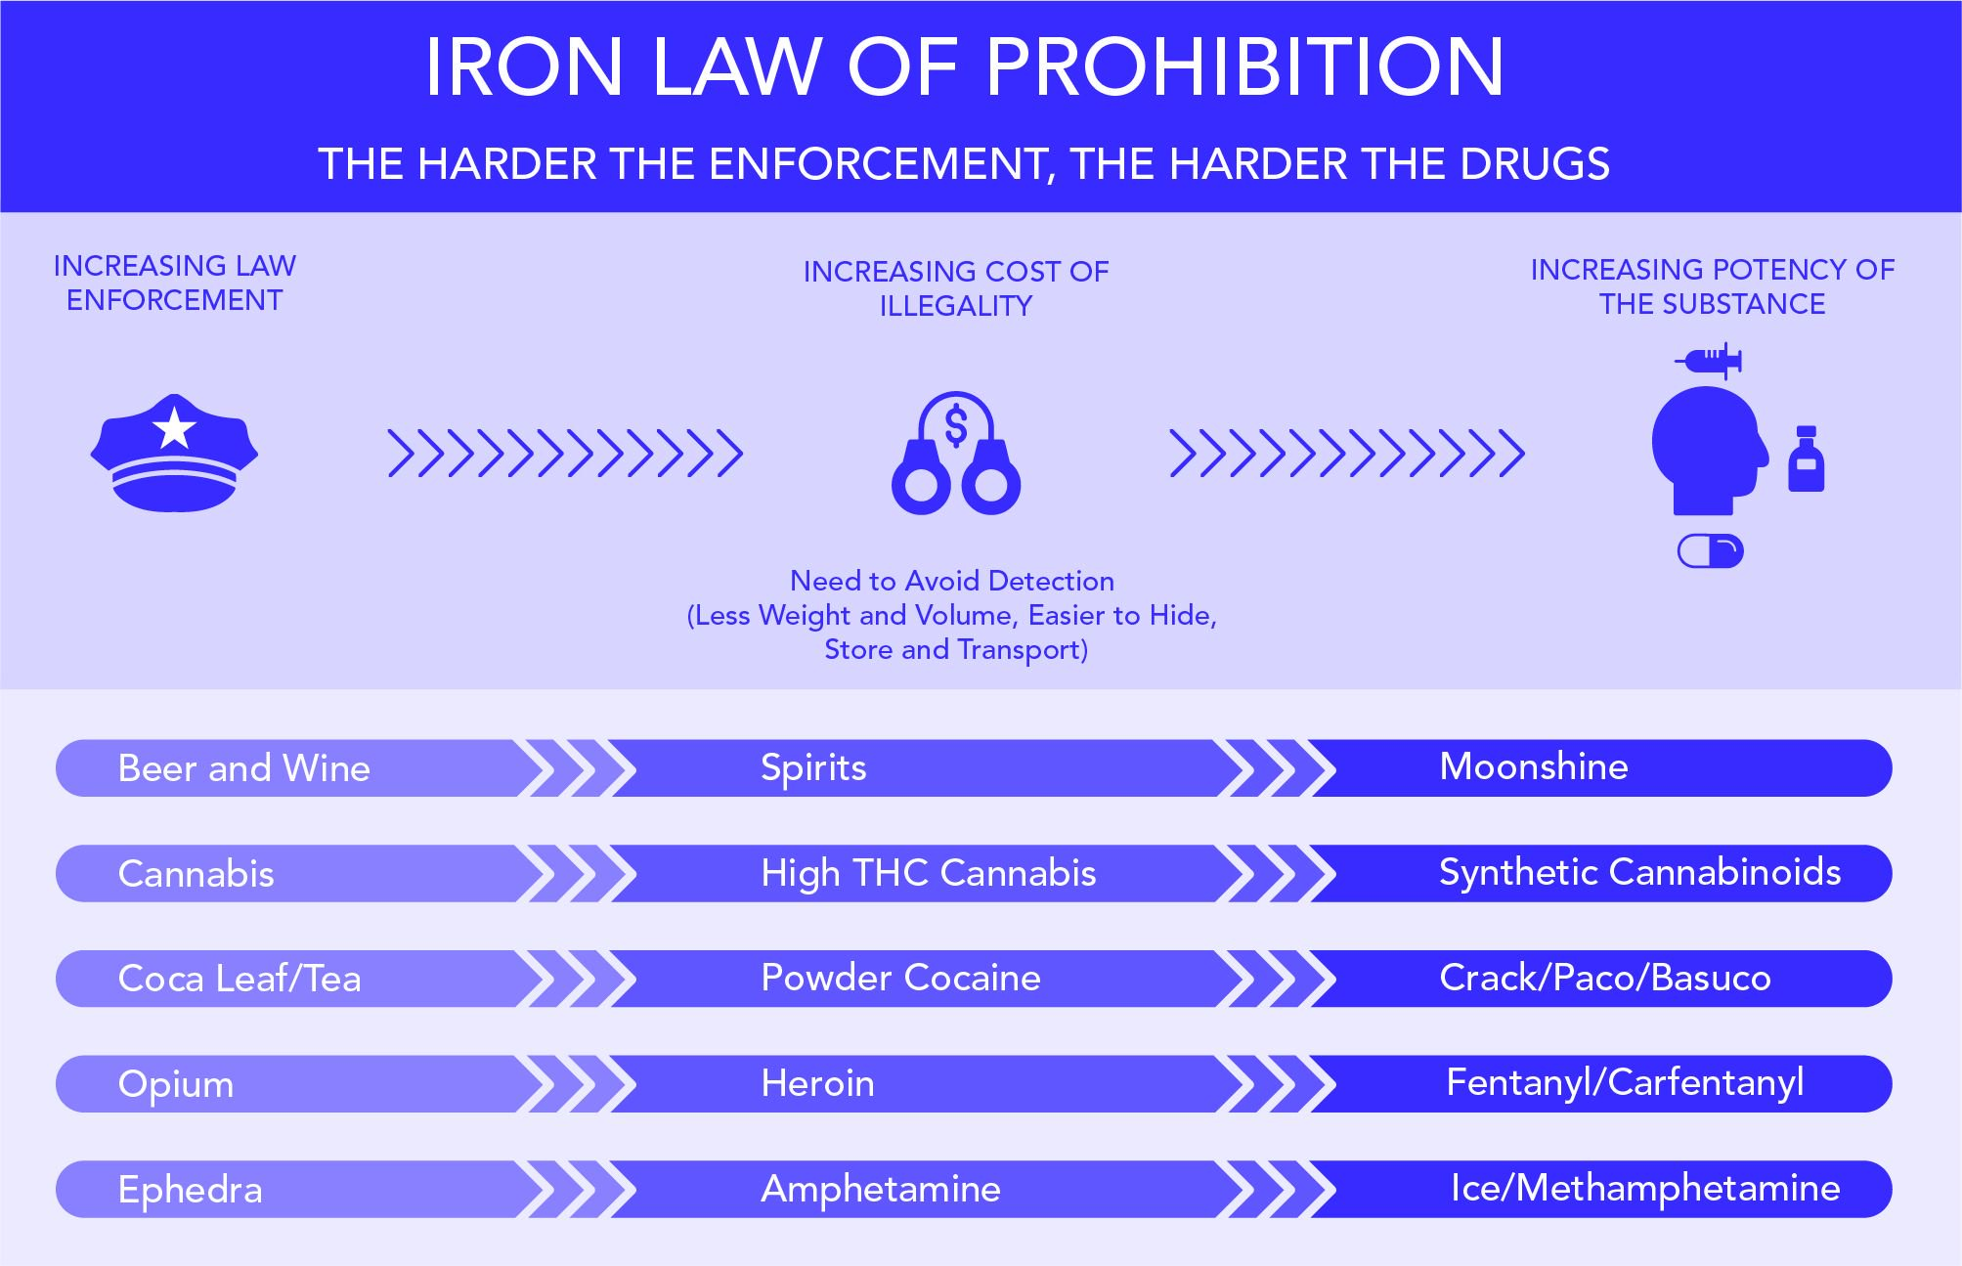
Les drogues traditionelles sont devenues plus fortes et dangereuses

Slide 6
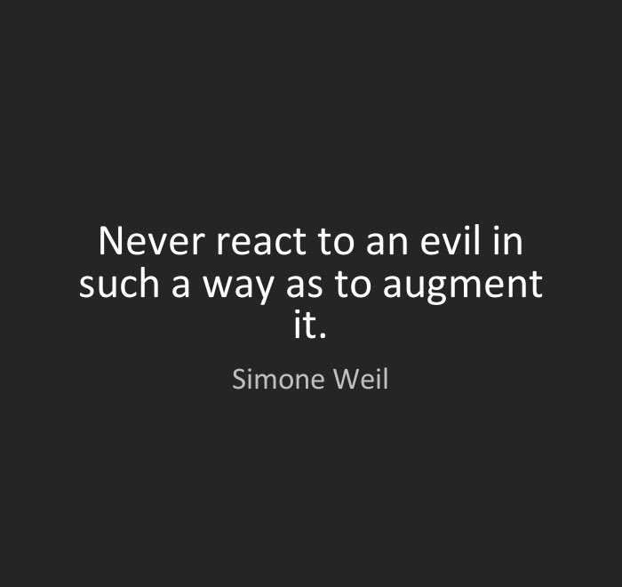
Paradoxe: les effects inverses de l’approche répressive
Une stratégie très couteuse
La lutte contre la drogue = le plus gros travail de la police
Criminalisation = l’huile sur le feu

Slide 7
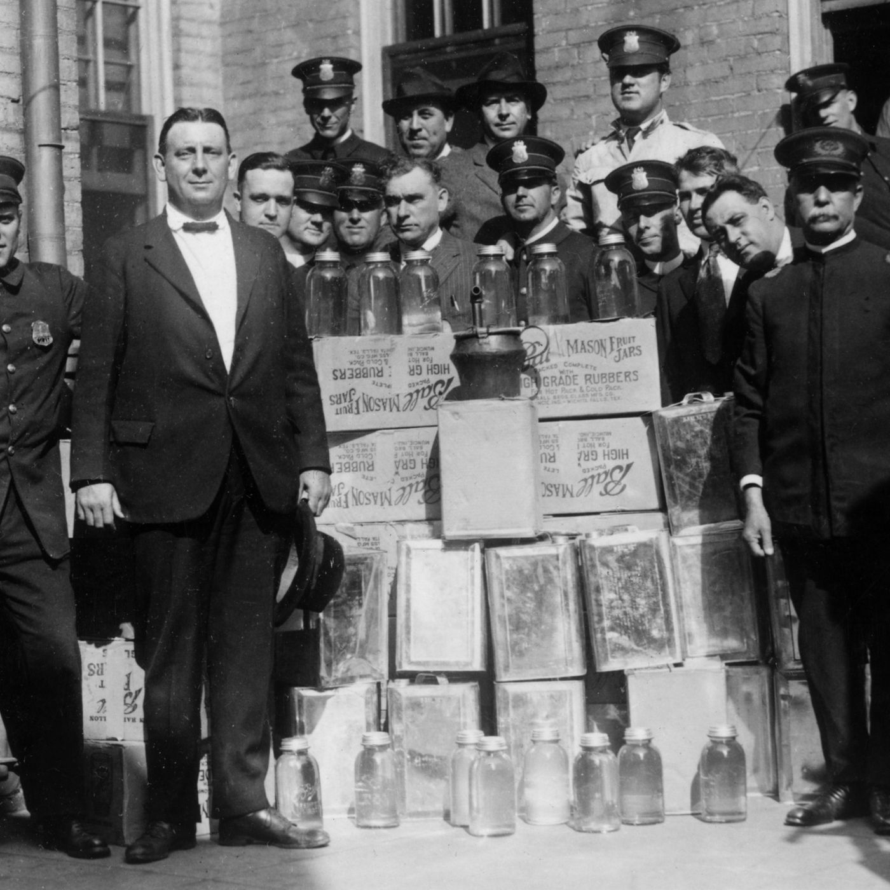
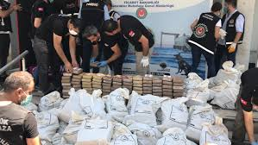
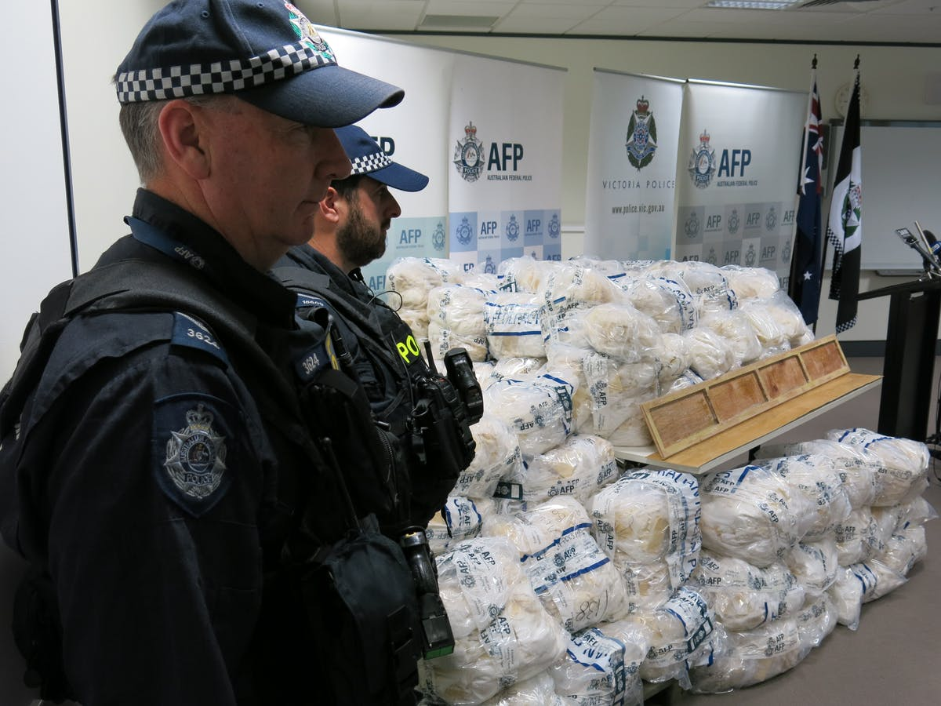
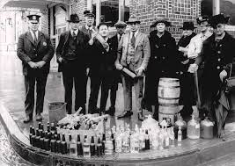
1920
2020

Slide 8
Le vocabulaire
Prohibition
Legalisation
Reglementation
Decriminalisation
Légalisation (proces) ≠ réglementation (le produit final)
Légalisation ≠ laisser-faire (ou ‘relâchement)
Example: la politique en matière de tabac (les dernières décennies)

Slide 9
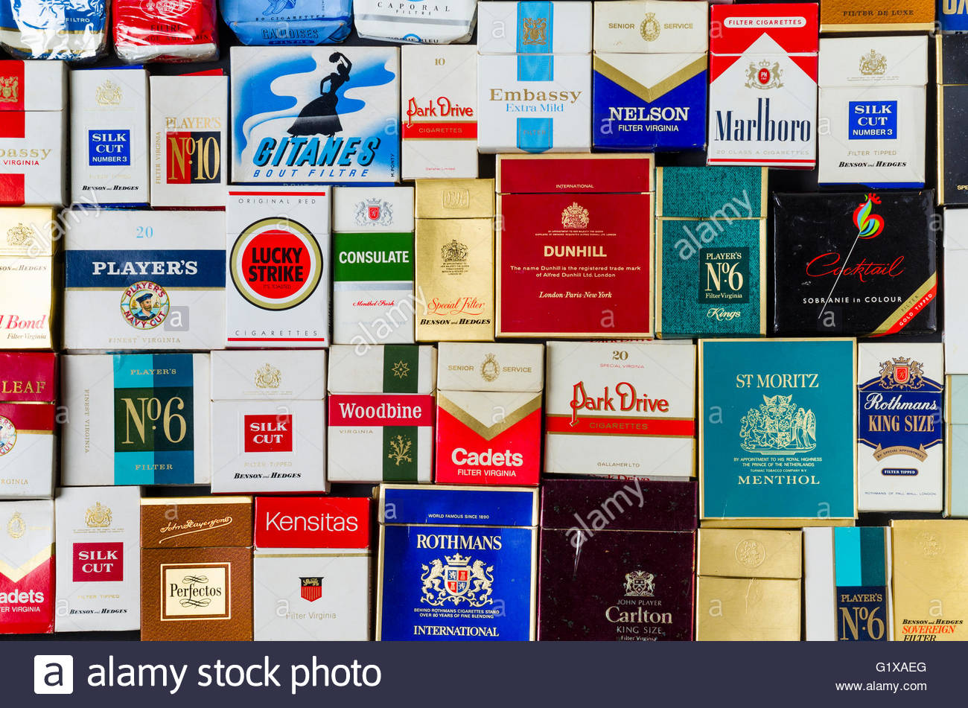

1920
2020

Slide 10
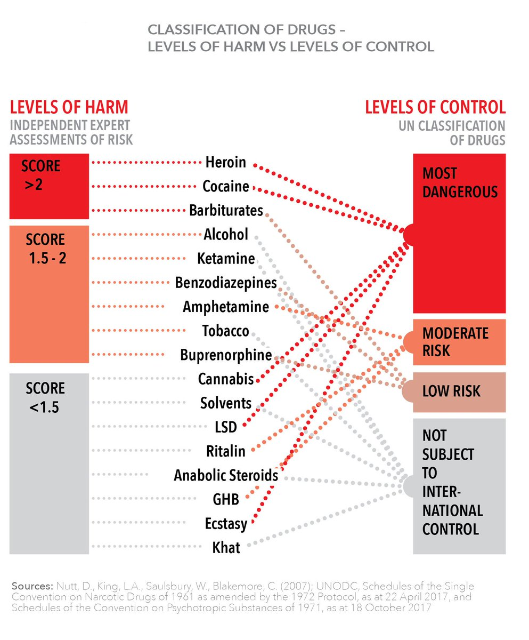
Il n’existe aucun lien logique entre les risques objectifs, la nocitivité des substances et leur statut juridique

Slide 11
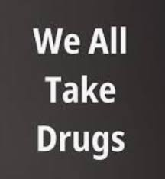
Consommation ≠ dépendance
Consommation ≠ problème

Slide 12
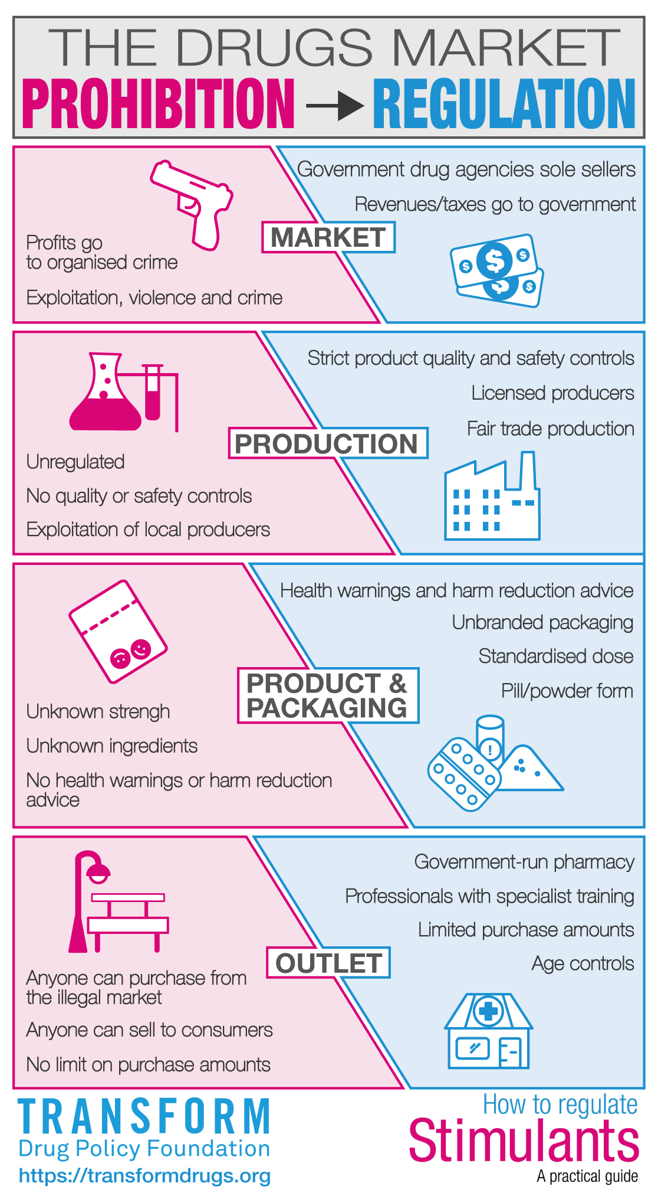

Slide 13
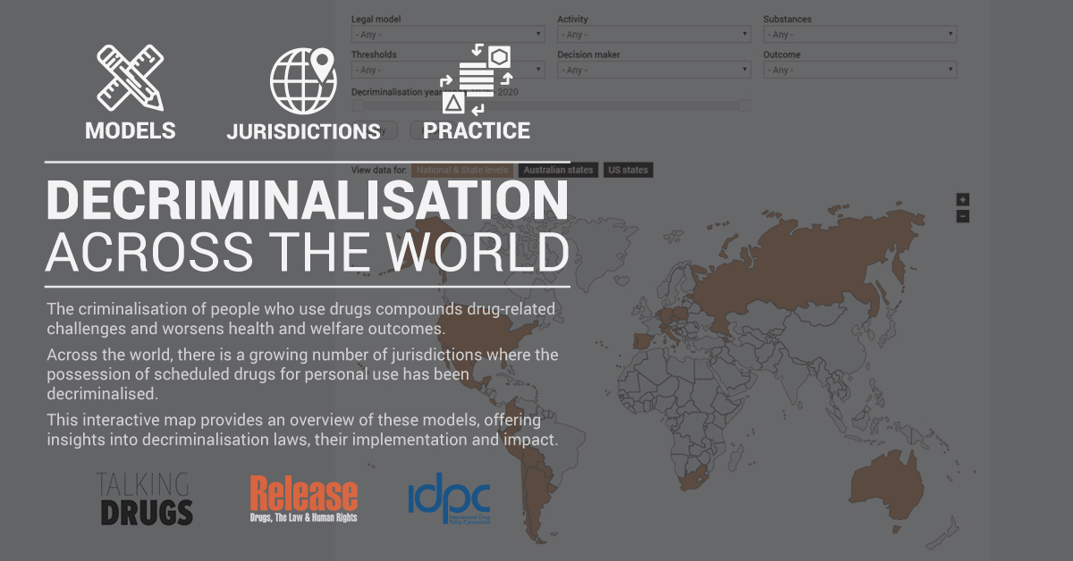
Illustration: Carte interactive sur décriminalisation https://www.talkingdrugs.org/drug-decriminalisation

Slide 14

Comment ne pas se griller?

Slide 15
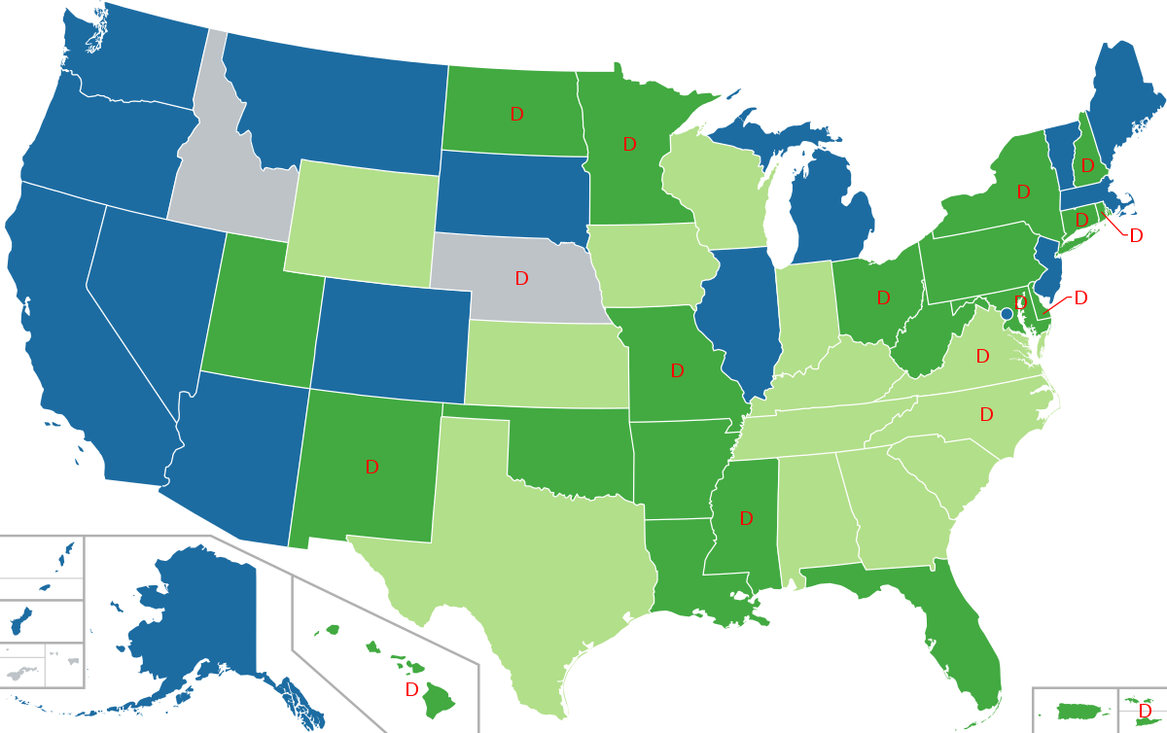

Cannabis régulation aux Etats-Unis

Slide 16
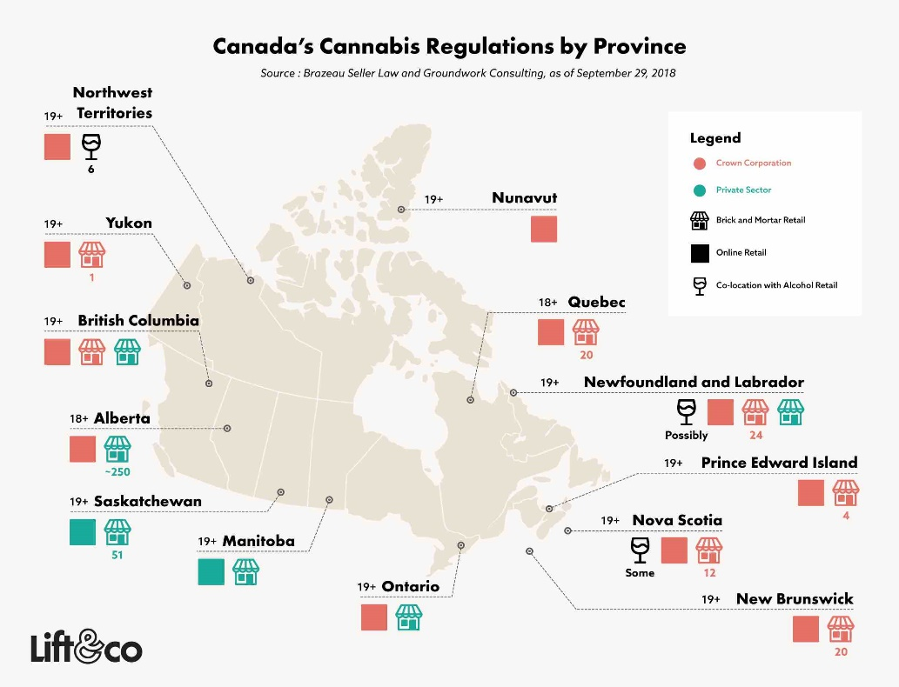
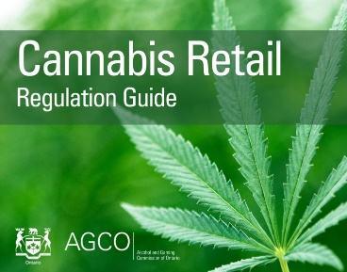


Les expériences au Canada

Slide 17
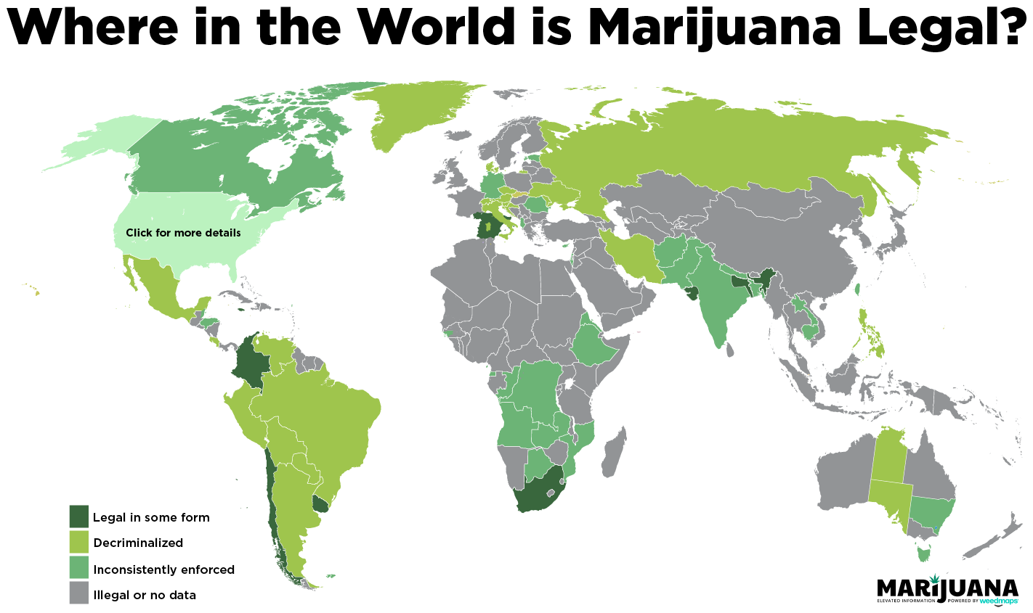

URUGUAY
ZUID-AFRIKA
GEORGIË
LUXEMBURG
NEDERLAND
MEXICO
…

Slide 18
Evaluation critique de la politique belge en matière de cannabis:
Prof. Dr. Tom Decorte, Prof. Dr. Jan Tytgat, Prof. Dr. Paul De Grauwe
Le 18 novembre 2013
“Cannabis: bis? Plaidoyer pour une évaluation critique de la politique belge en matière de cannabis”

Slide 19
Objectifs / critères d’évaluation de la politique belge en matière de cannabis
(Groupe de travail parlementaire Drogues 1997 – Note politique Drogues 2001)
Diminution du nombre de consommateurs de cannabis (dépendants/problématiques);
Réduction des dégats physiques et psychosociaux suite à la consommation abusive de cannabis;
Diminution des conséquences négatives du phénomène de cannabis pour la société (p.e. criminalité et incivilités);
Protection des jeunes et des groupes vulnérables dans la société;
Protection des droits fondamentaux des citoyens;
‘Value for money’.

Slide 20
Diminution du nombre de consommateurs (problématiques)?
Augmentation des hospitalisations et traitement liés à la consommation et dépendance de cannabis (SSM, HG, hospitalisations psychiatriques, centres spécialisés pour l’aide aux toxicomanes)
Pas de réduction signicative de l’accès au cannabis (y compris pour les jeunes et les groupes vulnérables)
Nombre élevé de consommateurs de cannabis (= problème significatif pour la santé)

Slide 21
Réduction des dégats physiques et psychosociaux?
La discussion ne porte pas sur la nuisance du cannabis, mais sur la maximalisation des risques à cause d’une production illégale et guidée par le profit
La prohibition du cannabis pousse le marché vers du cannabis plus puissant et plus dangereux
Augmentation des taux de THC / diminution des taux de CBD et CBN
Pollutions: mycoses, bactéries, metaux lourds, particules de verre, résidus de pesticides et engrais
‘Tools’ pour influencer le phénomène

Slide 22
Diminution de la criminalité et des incivilités?
Paradoxe de la prohibition: plus intense est la répression, plus profitable et attractive est la production
La plus grande attraction chez les ‘have nots’ et ‘les criminels professionnels’;
Des canaux illégaux incontrôlables
La politique a des effets criminogènes
La politique répressive mène uniquement à des glissements géographiques et des transfigurations de l’offre
(‘effets lit d’eau’ ou ‘effet ballon’).
Les tendances en matière de consommation de cannabis sont plutôt dirigé par des déterminants culturels, sociaux, économiques, et pas par l’intensité de la punition
Dans le pratique une approche intensive n’est pas soutenable. Conséquence: sélectivité dans l’approche des incivilités, détection des faits liés aux cannabis et répression de certains groupes.

Slide 23

“Oui, mais le cannabis est déjà légal en Belgique, n’est-ce pas?”

Slide 24
‘Value for money’?
243.000.000 € = 61% des dépenses publiques en matière de stupéfiants illégaux vont à la ‘sécurité’ (répression) (2008) (contre les principes de la note politique fédérale Drogues);
Dépenses faites au détriment des dépenses plus efficaces et basées sur des évidences scientifiques (dissuasion/aide aux personnes);
Le caractère ‘Evidence based’ de la prévention et de l’aide ne masque pas le manque de preuve de l’efficacité de la répression;
Des interventions de santé sont régulièrement minées par une approche répressive;
L’usage des moyens policiers / judiciaires en matière de cannabis = moins de moyens pour lutter contre d’autres formes de criminalité;
Une politique répressive en matière de drogues détruit l’image de la police et la justice sur le long terme.

Slide 25
Evaluation critique de la politique en matière de cannabis (et ses conséquences imprévues)
Point de départ: on doit lutter contre la consommation de cannabis
Problème: comment peut-on le plus efficacement diminuer la consommation de stupéfiants?
La méthode répressive n’est plas la méthode la plus efficace et crée beaucoup de “collateral dammage”
Il y a urgence pour étudier des options en matière de régulation

Slide 26
Obstacles à un débat sur des alternatives
“Les traités internationaux ne le permettent pas !”
“On a besoin d’un consensus international !!”

Slide 27
Obligations positives des droits de l’homme versus les traités ONU en matière de drogues
(Van Kempen & Fedorova, 2014)
Pacte International relatif aux Droits économiques, sociaux et culturels
Charte Sociale Européenne
Pacte International relatif aux Droits civiles et politiques
Convention Européenne des Droits de l’Homme.
Droits fondamentaux en matière de santé, de droit à la vie, d’intégrité physique et psychique et de vie privée
L’importance de la santé individuelle et de la santé publique
L’importance de la sécurité
L’importance de la lutte contre la criminalité

Slide 28
Quelles options pour la régulation?

Slide 29
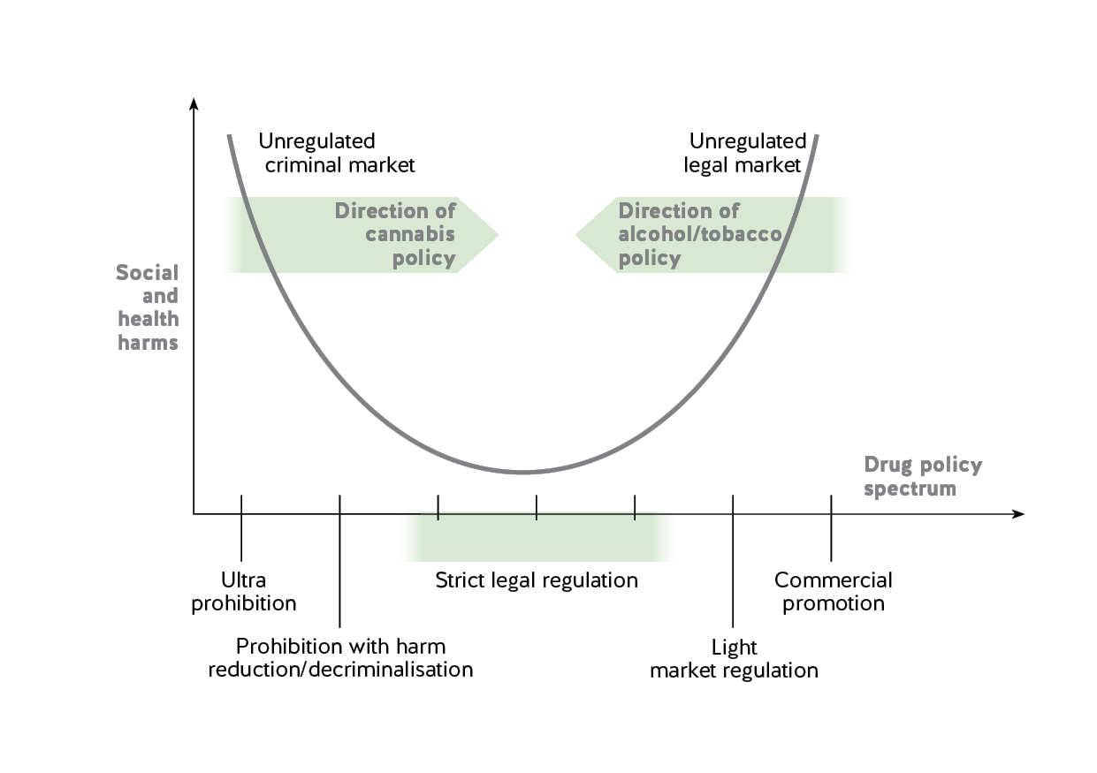
Quelles leçons du passé?
From: Transform (2013)

Slide 30
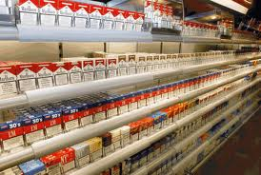
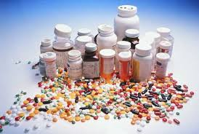
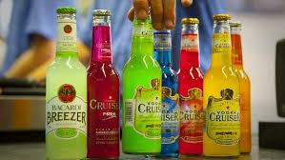
Le modèle ‘commercial’
(tabac, alcool, médicaments)
Illustration d’instruments législatifs avec lesquels on peut introduire des règles (sans criminaliser complètement la production, la distribution et la consommation)
Alcool: Normes de qualité – limites d’âge – ivresse publique – règles sur la publicité et marketing - …
Tabac: Défense de fumer dans des espaces publiques – limites d’âge – Limitations et exigences en matière de publicité – Avertissements - …
Médicaments:: Licences – contrôles de qualité et de sécurité – ‘Good manufacturing practices’ – régulation de la distribution (pharmaciens) - …

Slide 31
Le modèle ‘commercial’
(tabac, alcool, médicaments)
Conséquences néfastes (imprévues et involontaires) d’une commercialisation
Minimaliser / dissimuler les risques pour la santé
Influencer la recherche scientifique (via sponsoring, séduction des chercheurs, …)
Une recherche continue pour des nouvelles groupes cible et marketing, branding lucratif
Grand retenue contre des mesures qui visent l’offre
Beaucoup de moyens pour le lobbying (think tanks, conférence, visite d’entreprises, séminaires)

Slide 32
Modèles de régulation: une exercice d’équilibre difficile
Tenir compte du contexte juridique international
Urgence d’implementer une nouvelle politique vs. Les risques liés à une politique trop vite implémenté
Pas trop de restrictions, mais pas non plus trop peu

Slide 33


Cannabis sous controle: comment?

Slide 34
Un scénario prudent pour un marché de cannabis régulé, en deux phases
Elaboration du scénario
Phase 1
Production domestique pour consommation personelle
Ajustement du modèle
Evaluation
Enquête préparatoire
Campagne de sensibilation
Cannabis social clubs
Distribution de cannabis médicinal
Durcissement / Assouplissement des prescriptions
Canaux supplémentaires pour la production / distribution
Effets sur la santé publique
Phase 2
Phase de préparation

Slide 35


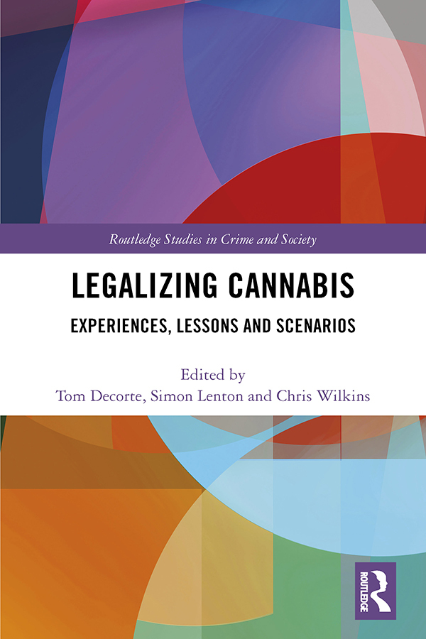


Scenario’s pour la régulation de cannabis

Slide 36

Merci pour votre attention
Contact:
Tom.decorte@ugent.be
Voor meer informatie:
www.smartondrugs.be

